Slide 1


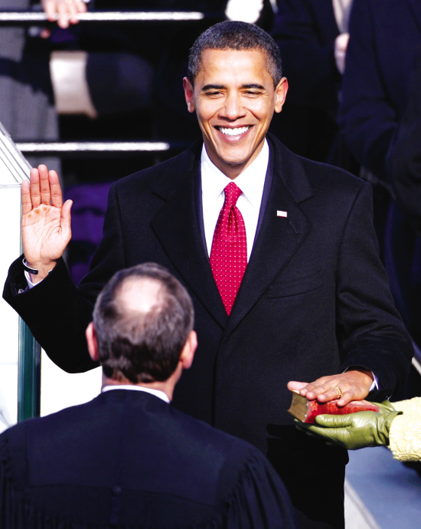
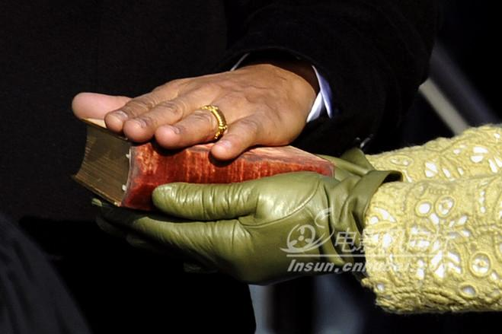

法兰西共和国
2013-1

Slide 2
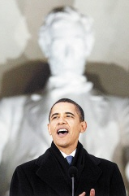
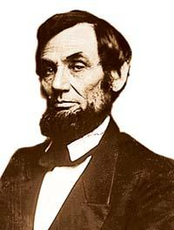
法兰西共和国
“是他让我的故事成为可能，是他让美国的故事成为可能。”
——奥巴马纪念林肯诞辰200周年演讲

Slide 3
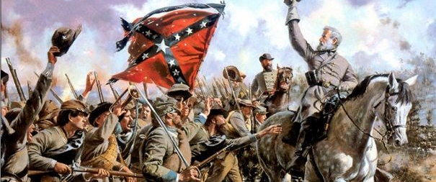

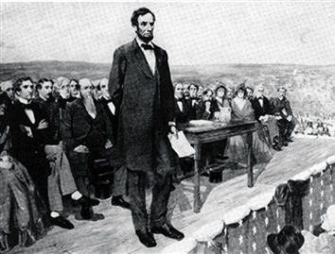
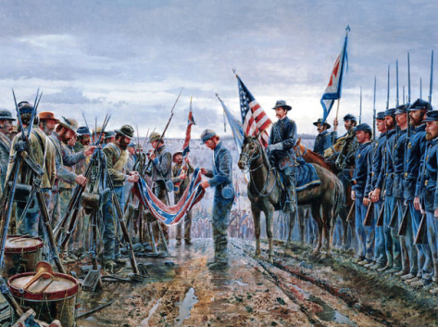
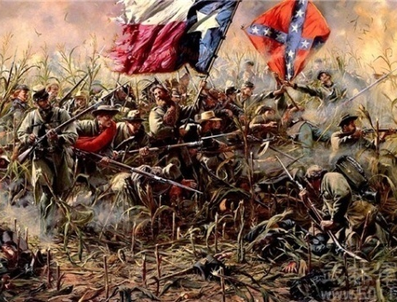
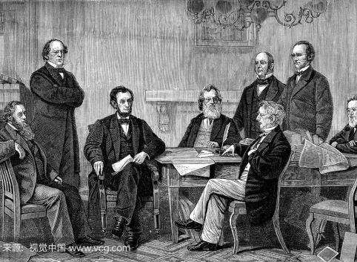
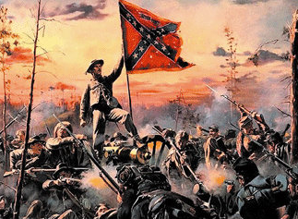
人教版九年级下册
第一单元 殖民地人民的反抗与资本主义制度的扩展
第3课 美国内战(美国南北战争）

Slide 4





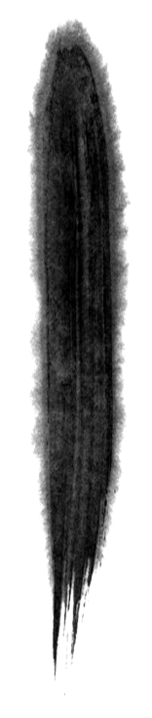
人教版九年级下册
第3课 美国内战
第一单元
1.时间
1861--1865
2.背景
①②③
3.根本原因
4.导火线
林肯当选为美国总统
美国内战
（1）爆发
（2）战争初期
北方失利
5.主要经过
（3）战争转折
（4）战争结果
6. 战争影响
①②

Slide 5
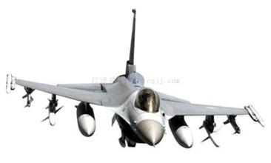
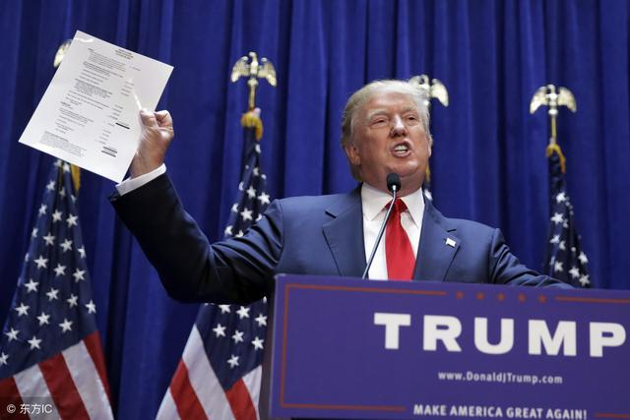
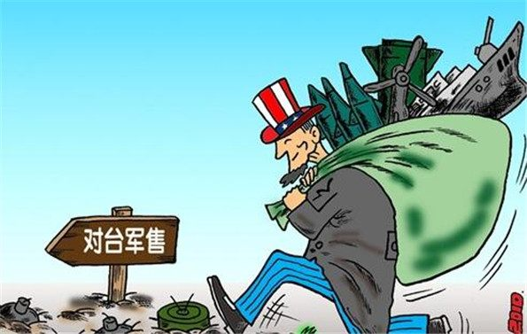
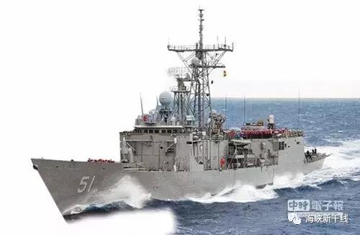
法兰西共和国
在2018年的最后一天，美国总统特朗普签署了此前在12月6日已在参议院通过的所谓“亚洲再保证倡议法”，鼓吹“定期对台军售”，鼓励美国高官访问台湾。
己所不欲 勿施于人

Slide 6
法兰西共和国
项目 | 美国独立战争 | 美国南北战争
时间
原因
结果
性质
领袖
1775—1783
1861—1865
英国殖民统治阻碍北美资本主义的发展。
南方种植园经济阻碍美国资本主义发展。
英国的殖民统治
黑人奴隶制度
废除了黑奴制，维护了国家统一，扫清了资本主义发展的内部障碍
实现了民族独立，扫清了资本主义发展的外部障碍
第一次资产阶级革命（争取民族独立）
第二次资产阶级革命
（维护国家统一）
华盛顿
林肯

Slide 7

结合对比思考美国的发展和崛起带给你怎样的启示？
独立与统一是国家发展的前提

Slide 8


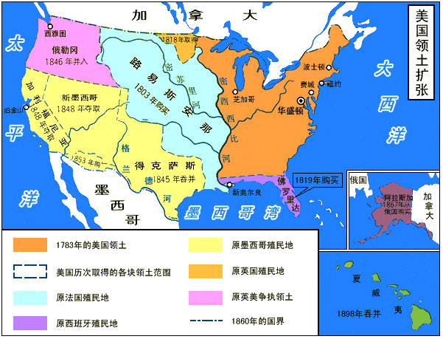
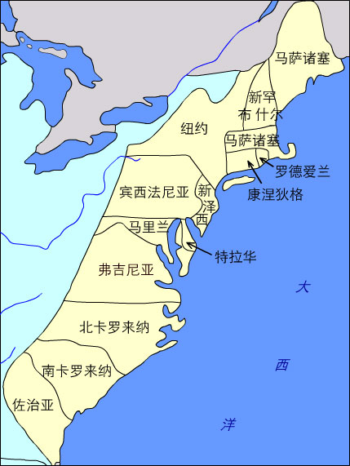




人教版九年级下册
第3课 美国内战
第一单元
背景
独立初
①美国独立后，经济发展迅速，领土不断扩张。
美
国
19世纪初
领
到19世纪中期，美国已经成为东临大西洋、西濒太平洋的大国。
土
扩
20世纪
张

Slide 9
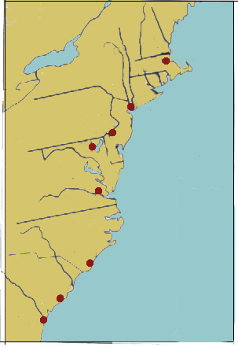


人教版九年级下册
第3课 美国内战
第一单元
背景
南
北部自由州：资本主义工业
北
波士顿
不
纽约
工业产品
费城
巴尔的摩
大
同
经
南部蓄奴州：种植园经济
詹姆斯敦
西
济
类
威尔明顿
工业原料
洋
型
查尔斯顿
萨凡纳

Slide 10
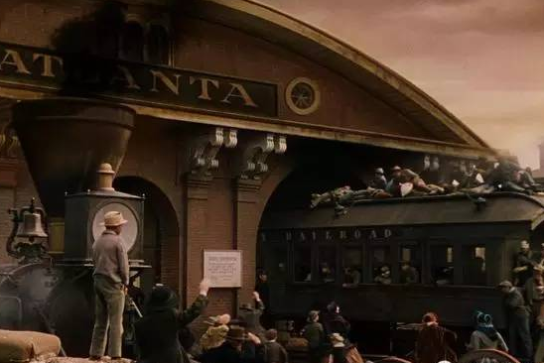
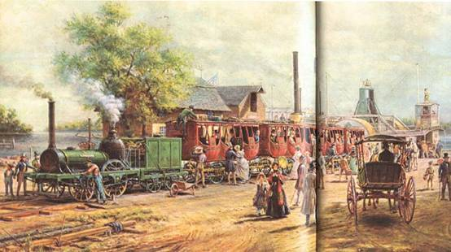
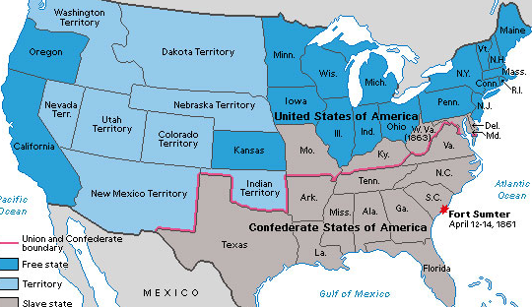
人教版九年级下册
第3课 美国内战
第一单元
背景
②北方完成了工业革命。工业生产居世界第四位。
北
 | 1810年 | 1860年 | 增长数 | 世界名列
工业 总产值 | ＜2亿 美元 | ≥18.8亿 美元 | 9.4 | 4
方
资
本
主
义
工
随着美国开疆拓土，以及随之而来的工业革命，推动了美国资本主义经济的进一步发展。
业

Slide 11
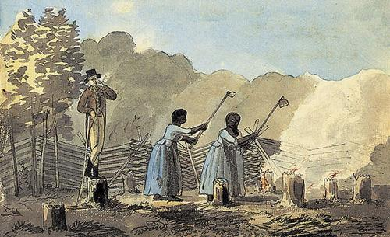
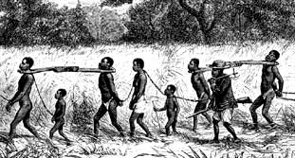
人教版九年级下册
第3课 美国内战
第一单元
背景
由于种植园使用大量奴隶从事棉花种植，利润丰厚，因此南方的奴隶贸易依然很繁盛。内战前夕，南方有400万黑奴，其中60%在种植园劳动。奴隶主可以任意惩罚、买卖甚至杀害奴隶。
③南方却以棉花种植园经济为主，大量使用黑奴劳动。英国工业革命后，对棉花的需求进一步刺激了种植园经济的发展。
南
方
种
植
园
经
济

Slide 12


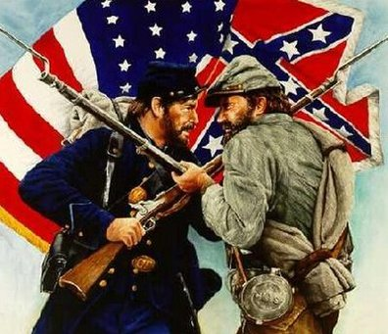
人教版九年级下册
第3课 美国内战
第一单元
根本原因
北方工厂老板汤姆
南方种植园主杰瑞
南
英国进口的货物物美价廉，如果不提高关税，自己的产品不好卖啊！
关税这么高，严重影响了我们的棉花等原料的出口，我们拿什么换取英国廉价的工业口！
关
税
北
提高关税
降低关税
矛
盾

Slide 13
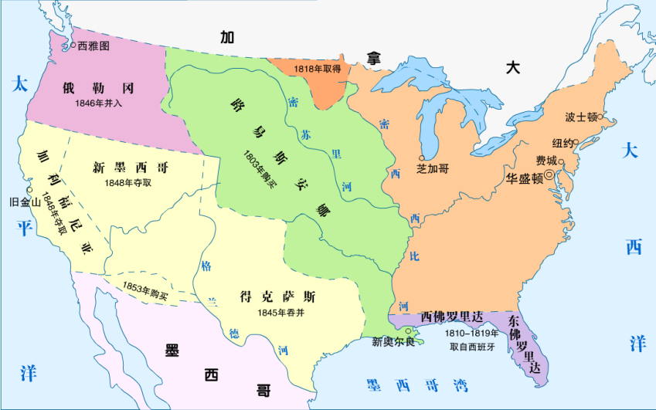
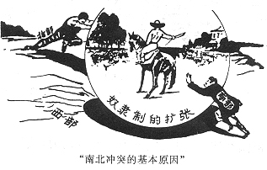
人教版九年级下册
第3课 美国内战
第一单元
根本原因
北方工厂老板汤姆
南方种植园主杰瑞
南
决不能再把一寸土地留给奴隶制！西部土地必须是自由州！我们要发展资本主义！
土地
西部土地要建立蓄奴州。让广阔的西部都成为我们的种植园吧！
北
矛
盾

Slide 14
人教版九年级下册
第3课 美国内战
第一单元
根本原因
北方工厂老板汤姆
南方种植园主杰瑞
南
劳动力
新工厂严重缺人！给可怜的奴隶自由吧！让他们来我这儿工作！
解放了黑奴谁给我干活？你敢动奴隶制，我就跟你拼了！！
北
矛
盾
以1860年以例，当时南方人口900万，其中黑奴占400万，苦于雇不到劳动力的北方资本家早已对南方的奴隶制度怨声载道

Slide 15
人教版九年级下册
第3课 美国内战
第一单元
根本原因
南北方不同的经济类型的发展，加剧了南北矛盾
北部资本主义工商业经济
南
关 税
概括南北矛盾的焦点？
北
矛
盾
土 地
矛
劳动力
盾
市场等等
奴隶制度的存废问题
南部奴隶制种植园经济
北方——废除奴制度
南方——保留奴制度

Slide 16
人教版九年级下册
第3课 美国内战
第一单元
根本原因
“在堪萨斯州，两个陌生人相遇，见面礼是互相用枪指着问：拥护还是反对奴隶制？如果回答相背，马上开枪射击。”
——1858年《华盛顿邮报》
在奴隶制度下，广大黑人奴隶的命运又如何呢——

Slide 17
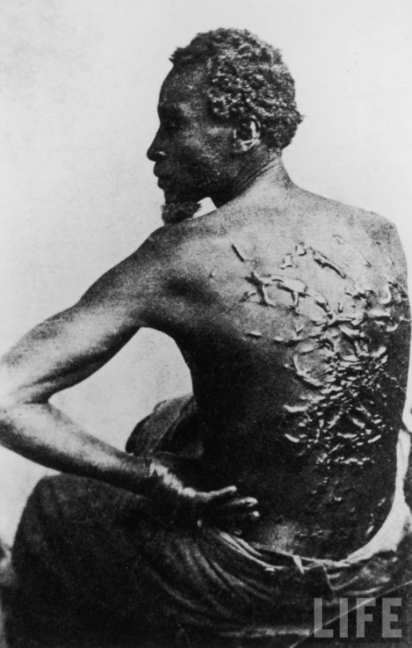
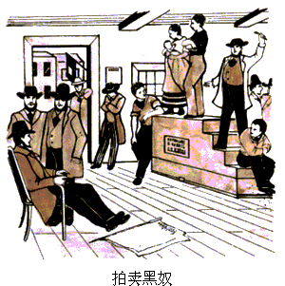
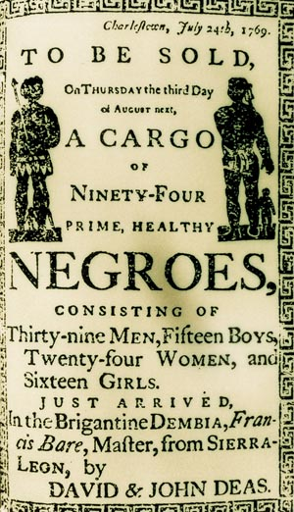
人教版九年级下册
第3课 美国内战
第一单元
根本原因
遭
受
鞭
打
的
黑
奴
奴
隶
的
拍卖黑奴隶
命
悬赏伍拾美元捉拿黑人杰姆.布莱克，他的两耳都被割去一块，左手中指齐第二个关节已被砍掉。
——悬赏逃亡奴隶的告示
运
拍卖黑人奴隶的广告

Slide 18
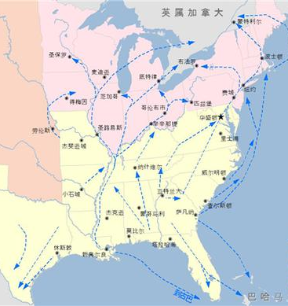
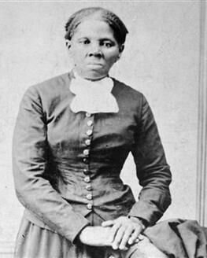
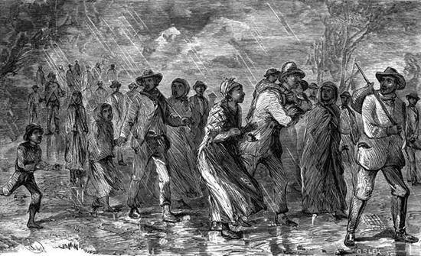
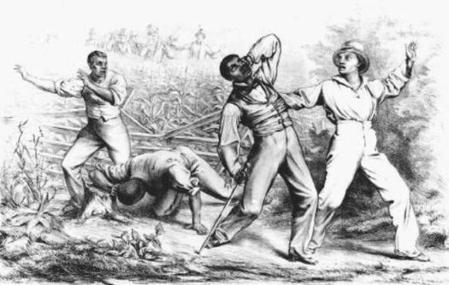
人教版九年级下册
第3课 美国内战
第一单元
根本原因
美
向北逃亡的黑奴
国
废
奴
19世纪50年代美国地下铁路示意图
哈丽特·塔布曼
奴隶猎人抓捕逃奴
运
在北方，民众组成了2000多个废奴社，组织了帮助南方黑奴逃亡的“地下铁道”。北方的“乘务员”将南方的”乘客“，经过一个个“车站”(废奴派的住地)，秘密转送到北方。黑人妇女塔布曼曾先后19次只身潜入南方，救出了300多名黑奴。
动

Slide 19


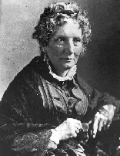

人教版九年级下册
第3课 美国内战
第一单元
根本原因
写了一本书，酿成了美国南北战争的小妇人
——林肯
斯陀夫人
《UncleTom’s Cabin》
《Gone with the wind》

Slide 20
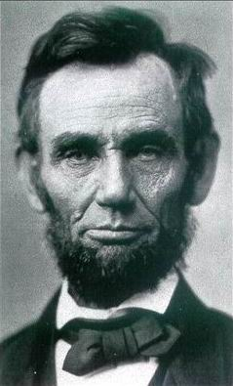

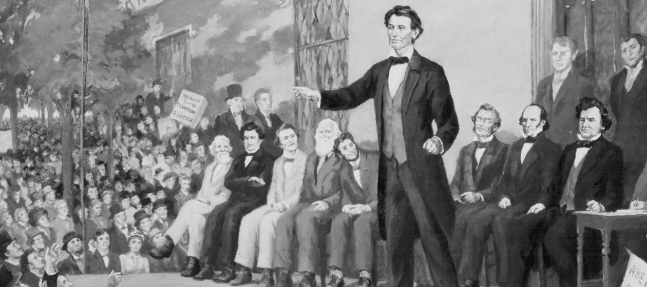
人教版九年级下册
第3课 美国内战
第一单元
导火线
“为争取自由和废除奴隶制而斗争”
“‘一幢裂开的房子是站立不住的。’我相信这个政府不能永远维持半奴隶和半自由的状态。我不期望联邦解散，我不希望房子崩塌……”
林
“…选票比子弹更有力量”
肯
依据材料概括林肯政治主张
Abraham Lincoln
1809-1865

Slide 21
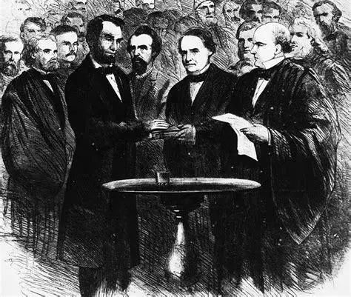
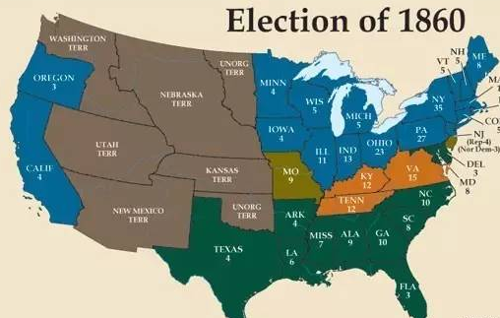
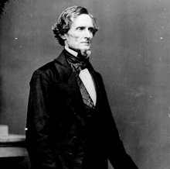


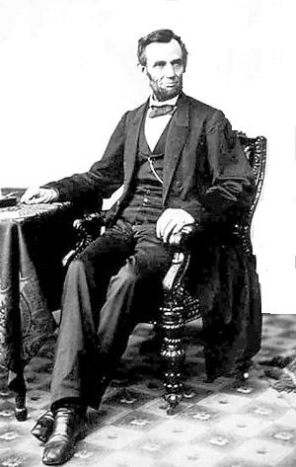

人教版九年级下册
第3课 美国内战
第一单元
导火线
林
1860年11月,共和党候选人林肯当选为美国总统第16任总统。林肯主张限制奴隶制的发展，成为南方奴隶主发动叛乱的借口。
肯
当
1860年11月，林肯以200万票当选为美国第16任总统，但注意在奴隶主控制的南部各州，他得到的选票却微乎其微。
选
南
部
同
南方政权国徽
南部同盟国旗
南方7个州宣布退出联邦，成立“南部同盟”，内战一触即发——
盟

Slide 22
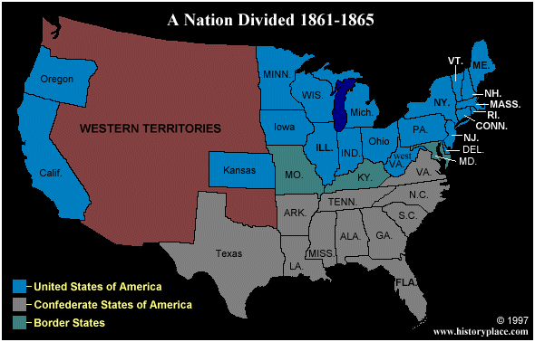
人教版九年级下册
第3课 美国内战
第一单元
爆发
1861年4月,南方军队挑起战争，美国内战爆发，史称美国南北战争
西部
自由地区（7个）
北部
自由州（19个）
内
战
爆
南部同盟
蓄奴州（10个）
发

Slide 23
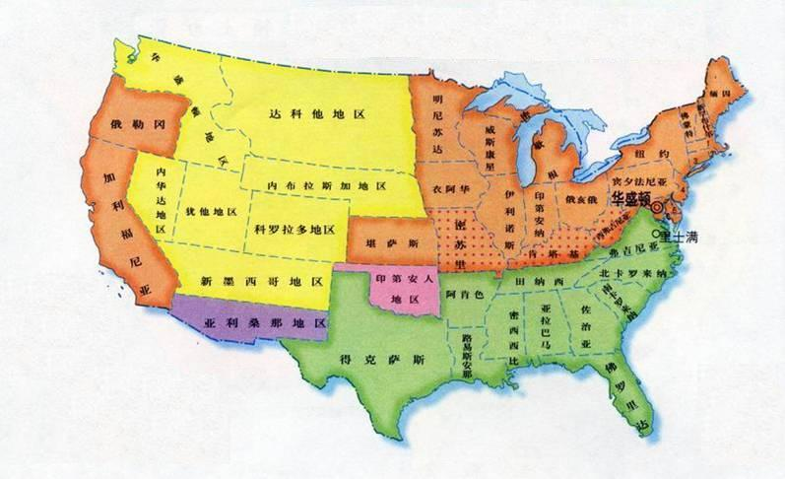

人教版九年级下册
第3课 美国内战
第一单元
战争初期
内
战
初
期
南
北
力
量
对
比
 | 北方 | 南方
州数 | 23个 | 11个
人口 | 2200万 | 900万
工业产值占全国比重 | 91% | 9 %
生产总值占全国比重 | 75% | 25%
棉花产量占全国比重 | 4% | 96%
小麦产量占全国比重 | 81% | 19%
优势在哪一方？实际战战势如何？

Slide 24

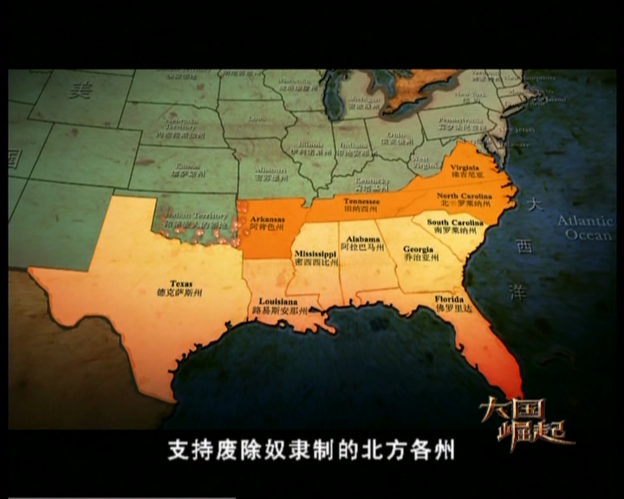

1861年4月，南部联盟挑起内战，标志美国南北战争爆发……

Slide 25
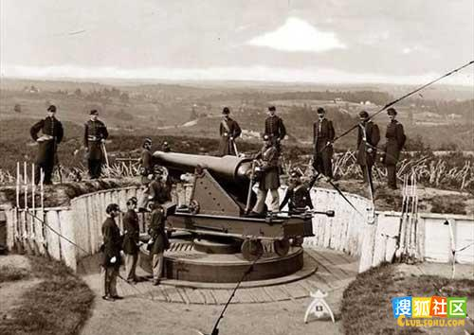
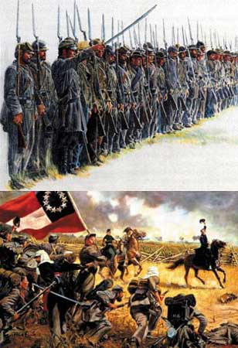
南方首脑人物早就预见到南北之间的分歧非武力不能解
决，所以开始储备大量武器弹药，建立各种军事组织。

Slide 26
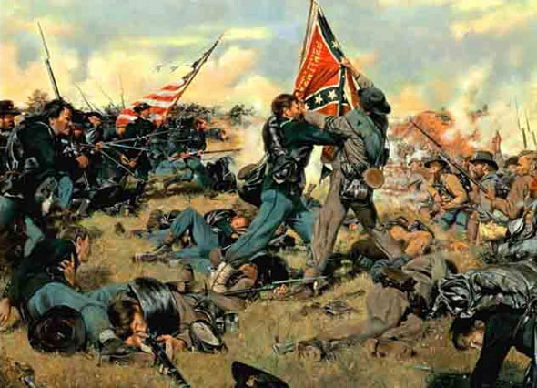
1861年南方军队占领铁路枢纽马纳萨斯，进逼华盛顿，北军仓促应战……

Slide 27
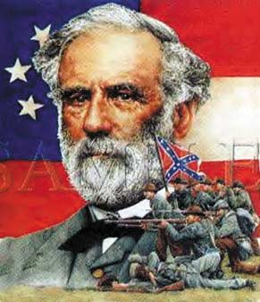
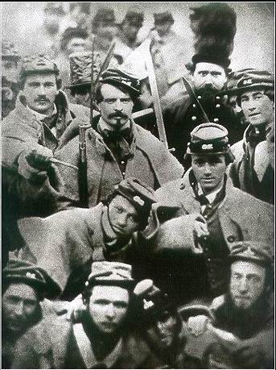
南方军队名将云集……
罗伯特•李将军
北方准备不足，接连出现战略失误 ……

Slide 28
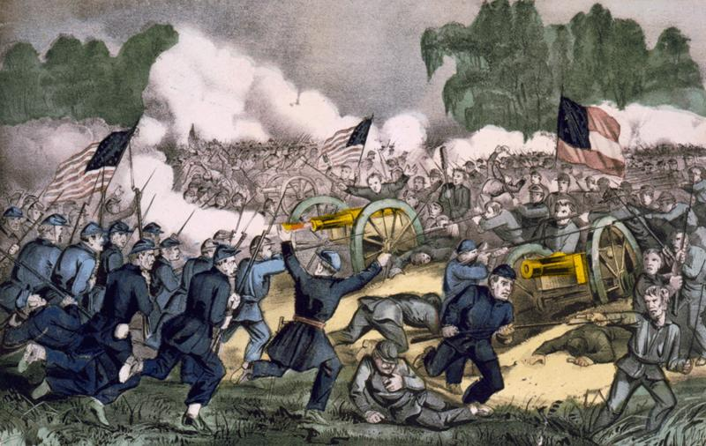
在1861年7月马纳萨斯和1862年夏的半岛战役中，北军损失惨重……

Slide 29
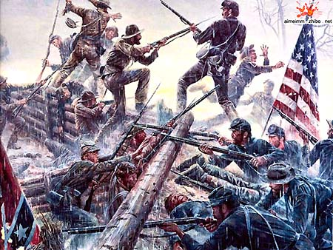
1862年8月，南军在布尔河再次击败北军，兵临华盛顿……

Slide 30
林肯政府面临巨大的考验……

Slide 31

人教版九年级下册
第3课 美国内战
第一单元
战争初期
总结战争初期形势：
北方失利
北方要怎样才能扭转局面？
实力并不占优势的南方为什么在战争初期反而处于优势呢？
①南方：蓄谋已久，准备充分，他们装备精良，名将云集。
②北方：幻想妥协，战备松懈，虽然人多，却没有充分调动人民的力量。

Slide 32


人教版九年级下册
第3课 美国内战
第一单元
转折
①1862年，联邦政府通过《宅地法》，鼓励农民到西部耕种。
如果你是当时美国西部农民，这部文件会对你的生活产生怎样的影响？
宅
地
凡美国公民只要交付10美元的手续费，即可在西部获得一块土地，连续耕种五年以上，这块土地就可成为他的私有财产。
—— 1862年5月20日颁布的《宅地法》
西部农民为联邦军队输送了半数以上的士兵，并提供了充足的粮食，对北方取得战争的胜利起了重要的作用。
法

Slide 33


人教版九年级下册
第3课 美国内战
第一单元
转折
②颁布了《解放黑人奴隶宣言》
解
放
林肯审阅《解放黑人奴隶宣言》
如果你是当时美国南方一名黑奴，这部文件会对你产生怎样的影响？
内容
黑
人
宣布从1863年元旦起，南方叛乱地区的奴隶永远获得自由，并可以以自由人的身份参加北方军队。
奴
整个内战期间，有25万黑人参加了作战，至少还有25万黑人在军队其他岗位上服役。有68170人牺牲了生命。50万黑奴从种植园逃跑，不但使南部经济于破产，还牵制了奴隶主10万兵力。
隶
（在叛乱地区）“为人占有而做奴隶的人们都应在那时（指1863年元旦）及以后永远获得自由” ，“合众国政府行政部门，包括陆海军当局，将承认并保障上述人等的自由。 ”
宣
言

Slide 34

人教版九年级下册
第3课 美国内战
第一单元
转折
《宅地法》和《解放黑人奴隶宣言》的作用：
这两个法令深得人心，调动了农民尤其是黑人的积极性。他们踊跃参军作战，扭转了战场上的被动局面。
宣言使南北战争由保护联邦的战争升级成为解放黑人奴隶的正义之战，甚至使英法两国在人民的呼声中也不得不放弃对美国内战的干涉。因此，宣言的发表成为扭转战局的关键。
扭
转
战
局

Slide 35
1863年，战局向着有利于北方转变……

Slide 36

广大农民、黑人踊跃参军，北方获得雄厚兵源……

Slide 37


1863年7月，双方决战葛底斯堡，北方获胜，战场上的主动权转到北方军队手中……

Slide 38

1864年，北军向南方发起三路攻势 ……

Slide 39

1865年4月，北军攻占南部联盟首都里士满，南方军队投降……

Slide 40


历时四年的南北战争 终于划上句号——

Slide 41



人教版九年级下册
第3课 美国内战
第一单元
战争结果
南方军队投降。南北战争以北方胜利告终，避免了美国分裂。
战争中，南北双方同室操戈，共有超过60万人血洒疆场，其数量远远超过美国历届战争的总和。这场令美国人撕心裂肺的战争，最终换来了联邦的统一

Slide 42


人教版九年级下册
第3课 美国内战
第一单元
结果
就在北方军完全控制了战局，连连取胜的时刻，林肯以绝对多数的选票再度当选为总统。他在就职演说中呼吁和解，重建家园。而不甘心失败的南方奴隶主对林肯是恨之入骨，最终，一颗罪恶的子弹结束了林肯的生命——

Slide 43



人教版九年级下册
第3课 美国内战
第一单元
结果
华盛顿的福特剧院
总
统
之
死
1865年4月14日的晚上，南方投降后的第5天，这一天也正好是耶稣的殉难日，林肯在华盛顿的福特剧院，被拥护奴隶制的狂热分子刺杀，一颗直径不到半英寸的铅弹射进总统的后脑，林肯中弹后一直昏迷，第二天不幸逝世，终年56岁。

Slide 44


人教版九年级下册
第3课 美国内战
第一单元
结果
华盛顿建立了美国
而林肯拯救了美国
林肯纪念堂

Slide 45

人教版九年级下册
第3课 美国内战
第一单元
结果
评价林肯
美国历史上杰出的资产阶级政治家、军事家。美国历史上的著名总统。
林肯贡献
颁布《解放黑人奴隶宣言》，解放黑人奴隶。
他的地位相当于音乐中的贝多芬，诗歌中的但丁，绘画中的拉斐尔和人生哲学中的耶稣
——列夫·托尔斯泰评价林肯
领导美国南北战争北方胜利，维护国家统一。

Slide 46



人教版九年级下册
第3课 美国内战
第一单元
结果
总
统
山
美
元
上
的
总
统
拉什莫尔山国家纪念公园

Slide 47


人教版九年级下册
第3课 美国内战
第一单元
结果
美国政治学会《2018年历任美国总统评比结果》
TOP5
NO1:林肯，95分
NO2:华盛顿，93分
NO3:小罗斯福，89分
NO4:老罗斯福，81分
NO5:杰斐逊，80分

Slide 48

人教版九年级下册
第3课 美国内战
第一单元
结果
奥巴马为什么说：“林肯让他的故事成为可能”

Slide 49


人教版九年级下册
第3课 美国内战
第一单元
影响
正是因为奴隶制的被废除，广大黑奴获得了自由，才使美国不仅赢得了道义上的胜利，而且在政治和经济制度上也完成了对传统的革命，在历史上第一次为合众国所有的人提供了通过竞争、依靠才能而获取政治地位与经济报酬的均等机会；才真正给美国社会松了绑，使美国开始了起飞和腾飞。
——《大国法则》
①性质：
美国历史上的第二次资产阶级革命
美
②作用：
国
崛
废除了奴隶制度，清除了资本主义发展的最大障碍，为以后经济的迅速发展创造了条件。
起

